Slide 1
Optimiser
Notes:
Appât :
Message :
Bénéfice :
Moteurs et internautes
SEO : visibilité + trouvabilité
Textes + images : bonne base pour référencement
Standard web : xHTML, CSS et accessibilité (WAI)
(pas de flash, Javascript ou Frame

Slide 2
Méthode
Cibler
Angler
Rédiger / Illustrer / Enrichir
Optimiser
Promouvoir
Dialoguer
Mesurer

Slide 3
Du recul…
Notes:
Réviser, réarranger… après avoir laissé un peu reposer (La nuit porte conseil)

Slide 4
…pour simplifier

Slide 5
Agenda

Slide 6
ERGONOMIE
Notes:
Rédacteur doit être impliqué dans le design/la mise en ligne; doit maîtriser le cms/(aider à) l’améliorer en permanence, pour améliorer les CTA/la conversion.

Slide 8
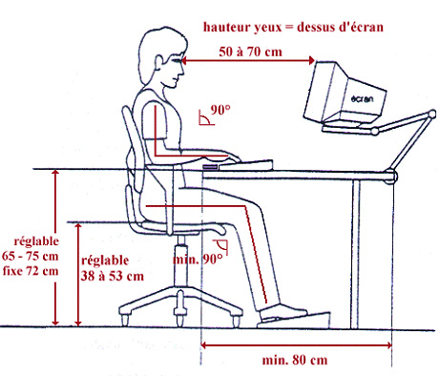
12 règles d’ergonomie web
Architecture : le site est bien rangé
Optimisation visuelle : la page est bien rangée
Cohérence : le site capitalise sur l’apprentissage interne
Conventions : le site capitalise sur l’apprentissage externe
Information : le site informe l’internaute et lui répond (conversation)
Compréhension : les mots et symboles sont minutieusement choisis
Assistance : le site aide et dirige l’internaute
Gestion des erreurs : le site prévoit que l’internaute se trompe
Rapidité : l’internaute ne perd pas son temps
Liberté : c’est l’internaute qui commande
Accessibilité : le site est facile d’accès pour tous
Satisfaction de votre internaute
Source : Elie Sloïm, « Ergonomie web », Eyrolles, 2012
Notes:
Règles générales

Slide 9
Lecture

Slide 10
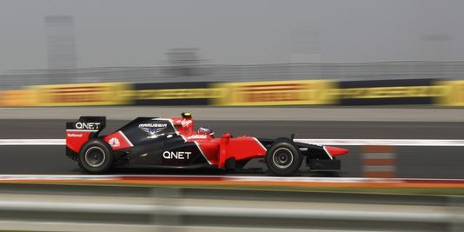
Vitesse
Lecture 25% plus lente que sur papier
3/10ème de seconde pour scanner un site

Slide 11
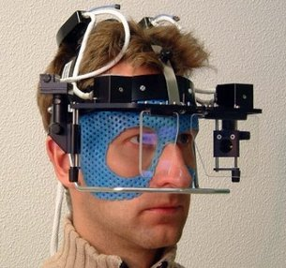
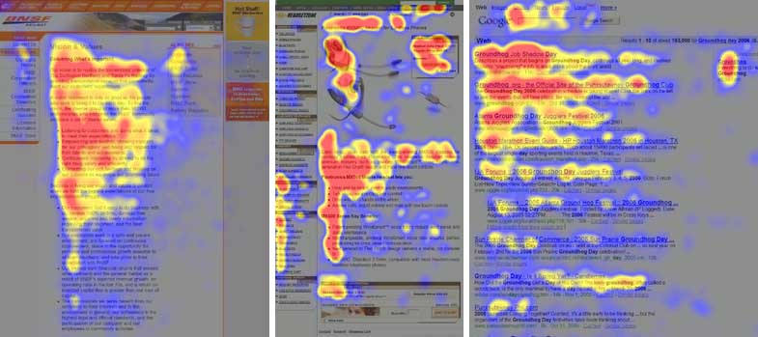
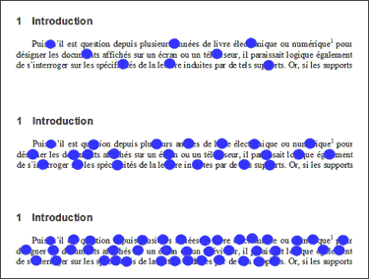
« Balayabilité »
Scan des textes (79 %) vs Lecture mot à mot (16%)
Sources : J. Nielsen et Morkes
Notes:
=> Concision
Balayabilité : faciliter le repérage des informations dites importantes et se fera avec des mises en évidence particulières, des mots clés, l'utilisation de tableaux, de schémas,… => rendre plus lisible (aérer, contraste fond/texte, polices, alignement, largeur de colonne, illustration…
Morcellement des pages sur principe de la pyramide (attention un sujet UNIQUE)
À gauche : De haut en bas, les points de fixation au cours d’une lecture rapide, normale et lente, détectés grâce à l’oculométrie. (Illustration reproduite avec l’aimable autorisation de M. Baccino in : Lettre de l’ASFORED, 17, juillet-septembre 2009).

Slide 12
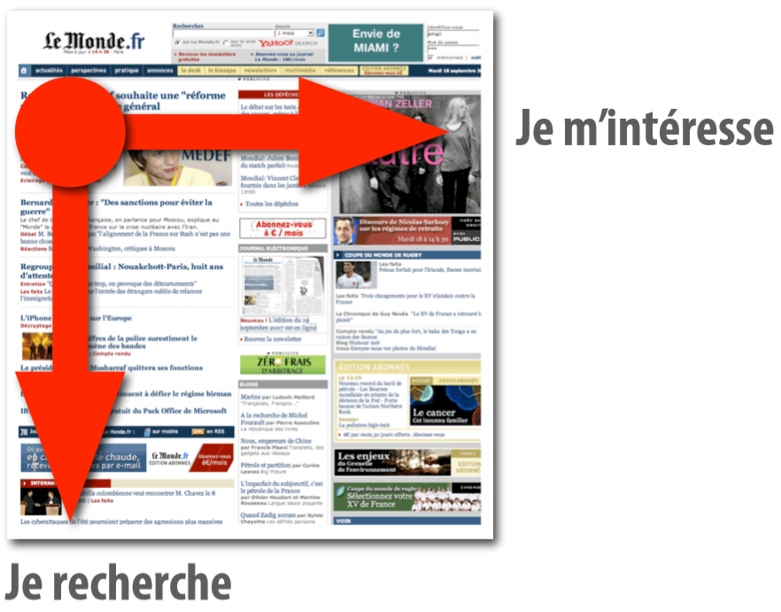
Lecture en F

Slide 13
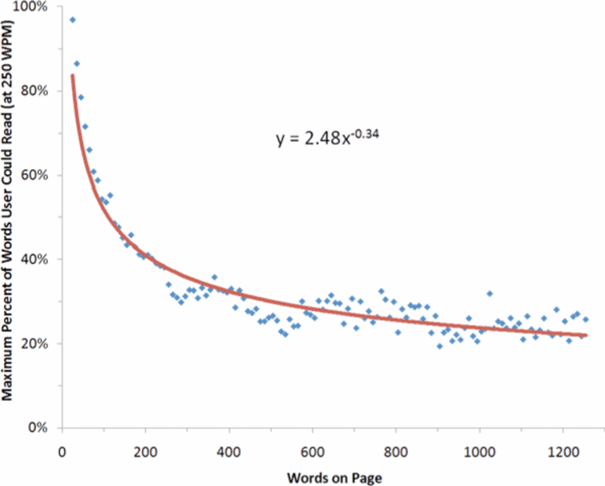
Perte d’attention

Slide 14
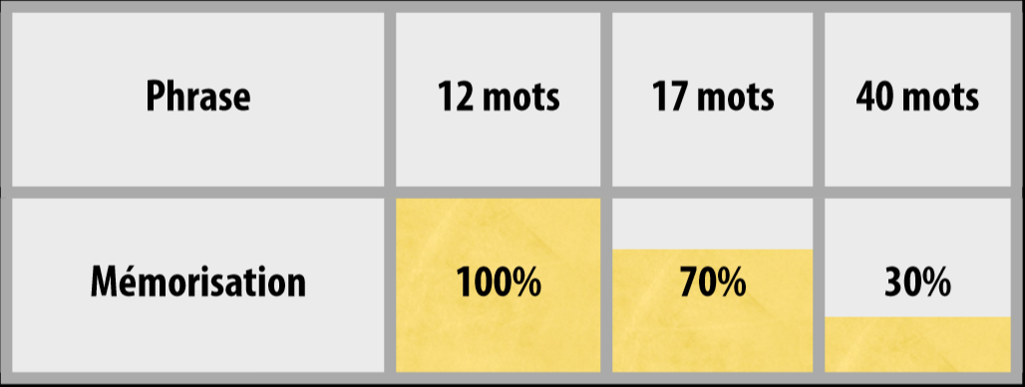
Capacité de mémorisation
Source : François Richaudeau, 1979

Slide 15
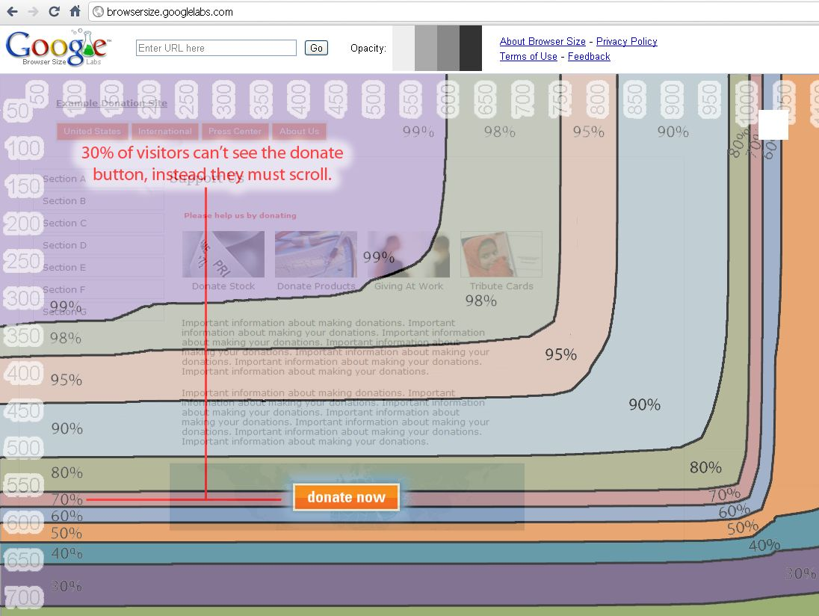
Ligne de flottaison
Notes:
Ascenseur pas toujours utilisé => MORCELLEMENT
22% jusqu’au bas de la page
Ca peut poser problème comme ici avec un bouton pour doner…

Slide 16
Rédaction

Slide 17
12 règles d’écriture web
Respectez vos conventions typographiques
Evitez de justifier vos textes (=> align. gauche)
Renoncez aux sauts de ligne multiples
Hiérarchisez vos infos sur le fond et sur la forme
Insérez un appel à l’action unique (CTA)
Rédigez vos liens avec un intitulé clair et explicite
Indiquez le format, le poids et la langue des docs à télécharger
Evitez les textes en majuscules et italiques
Décrivez vos contenus multimédia
Orientez vos utilisateurs avec des indications claires
Veillez à ce que les contrastes entre le texte et l’arrière plan soient optimaux
Vérifiez la possibilité de mettre les vidéos / le son sur pause

Slide 18
Auto-suffisance

Slide 19
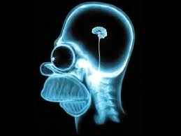
Principes d’écriture web
Phrases et paragraphes courts
Sujet – verbe – complément
Une idée par phrase (et vice-versa)
Vocabulaire adapté
Traduction vocabulaire et mots étrangers
Eviter les négations
Evitez le passif
Evitez les ajectifs et adverbes
Evitez les temps complexes

Slide 20
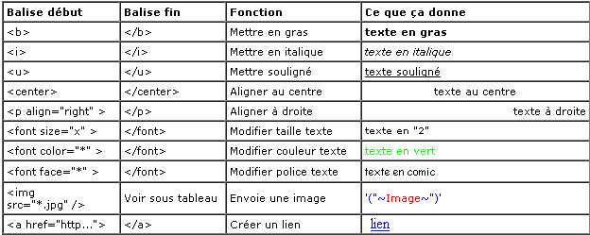
Principales balises html

Slide 22
Longueur
Notes:
Technique de la machette : évacuer le superflu, clichés, redondances, lourdeurs…
Ecrire dense

Slide 24
Difficulté
Relisez-vous, à haute voix, à l’envers, en version print…
Faites-vous relire…
Outils (bêta) : http://textalyser.net/ ou http://gunning-fog-index.com/
8-9 | Littérature junior et ado, Paris Match, Elle
10-11 | Télérama, Libération
14-15 | Marcel Proust, Le Monde Diplomatique, L’Express
16-17 | Rapports parlementaires
17-18 | Article universitaire d’Olivier Ertzscheid
22 et plus | Directives européennes

Slide 26
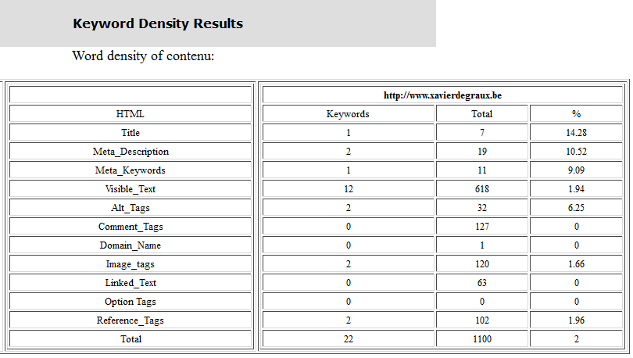
Mots-clés
Vérifiez la présence et, en cas de doute, la densité de vos mots-clés (outils : keyworddensity.com, outiref.com, webrankinfo.com/outils/)
Ecriture « naturelle » (< > spam)
Mise en relief éventuelle des mots-clés
Attention particulière aux zones chaudes

Slide 27
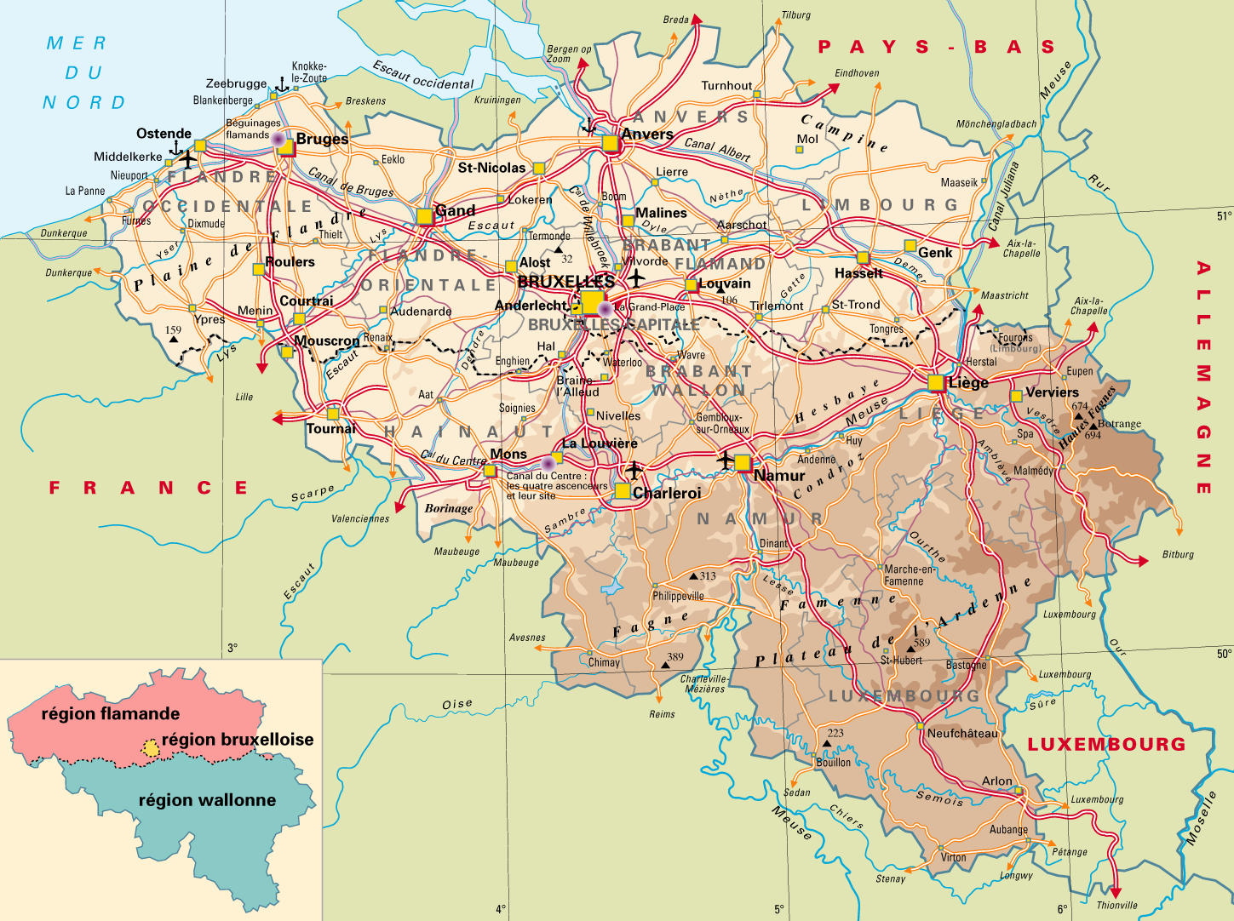
Local

Slide 29
Méta-données

Slide 30
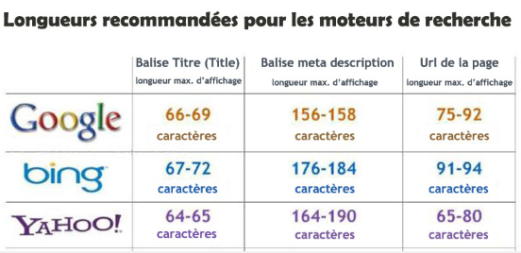
Les principales balises
Mots-clés
CTA

Slide 32
Relectures
Relire à haute voix
Relire à l’envers
Relire à froid
Relire sans lire
Relire avec la gomme
Relire avec le pipotron
Relire avec le générateur de mots clés
Source : Jean-Marc Hardy

Slide 33
Feu vert ?
 | Internautes | SEO
Contenu utile
Langage approprié
Lisibilité renforcée

Slide 34
Check-list

Slide 35
tests

Slide 36
Testez le front end sur différents navigateurs (images, liens, mise en page, zones chaudes…)
Demandez un feedback à d’autres personnes
Faire de l’A/B testing si possible (voir Google Website Optimiser) ,
Geek ? Admirez vos contenus comme un moteur (spider-simulator.com, webconfs.com/search-engine-spider-simulator.php, seochat.com/seo-tools/spider-simulator…)

Slide 37
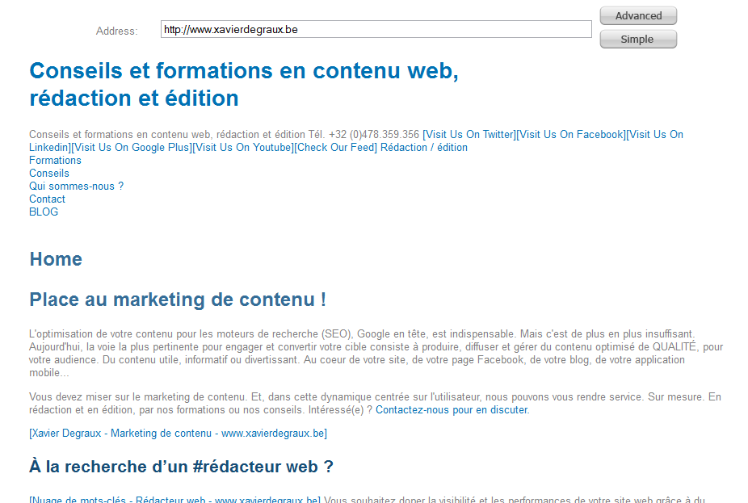
SEO-Browser
Notes:
Voir comme un spider

Slide 38
11 Things To Ask Yourself When Optimizing Content
Sep 25, 2012 at 12:29pm ET by Jenny Halasz
inShare176
A client asked me the other day why we were optimizing his software for Los Angeles, when he’s located in Raleigh, NC. In explaining the reason to him, I realized that a basic guideline for optimizing pages is long overdue. I’ve developed the following flow chart and explanation in response.
Theming Content
The first question you need to ask yourself when optimizing a page is, What is the Page About?
If you can’t answer this or your answer is a keyword, then maybe you shouldn’t be building the page. Seriously. You need the page to be about something in order for it to have value on your website.
In the case of my client, the page was about a conference in Los Angeles where the company was going to exhibit. It’s starting to make sense now, isn’t it? Specifically, the page was about a single type of software it sells. Let’s call it Software A.
Putting Content Into Context
The second question you need to ask yourself is, What is the Purpose of This Page?
Is it news, a press release, a blog post, an educational piece, a sales piece? What are your goals with the page?
In my client’s case, the goal was to announce that it would be at the event and give a little bit of background about Software A. I’d call it a press release.
Consider Content Timing
The third consideration is: How long will this content remain relevant?
Is it an educational piece that will always be useful?
Is it a product explanation that will be relevant until the next version comes out?
Is it a news item that will always be interesting?
Is it an event that will recur?
In my client’s case, the page was about an event that would happen once (next week, in fact) and then be over.
Content Optimization
Finally, we get to optimization for search. Given the other questions you’ve asked, what makes sense for optimization?
Are there relevant keywords to use?
Should you include links to other content?
What should the Title, Description and Heading say?
Making Decisions
The answer is, it depends. Don’t apply a one-size-fits-all method to your optimization. Sometimes it doesn’t make sense to even put keywords on a page. Sometimes a few well-optimized links are all you need. Either way, the answer is common sense.
In my client’s case, they were putting out a news item about a conference for Software A in LA next week. I chose two key phrases in the text and linked them back to Software A’s pages. I chose a Title and Heading that read something like, “Company Presents Software A at Conference.” Anything beyond that would have been overkill.
So next time you’re wondering how to optimize a page, first use the handy chart below.
Consider Topic, Purpose, and Timing
Keep in mind, this isn’t a prix fixe meal where you can choose one salad, one entree and one dessert. Good optimization isn’t done that way.
Great optimization is more like a four course a’ la carte meal, where you carefully select each element based on what you know about your users. Just throw a few crumbs in every now and then for the search engines.

Slide 39
Video

Slide 42
Pause

